Slide 1
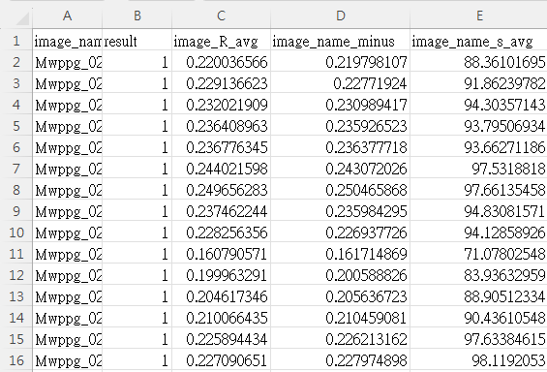
KNN
輸入 data
檔名
實際上有無貧血 (有貧血為1，無貧血為0)
RGB中，R通道的平均值
R-(G+B)/2的平均值
HSV中，S通道的平均值
HSV中，V通道的平均值

Slide 2
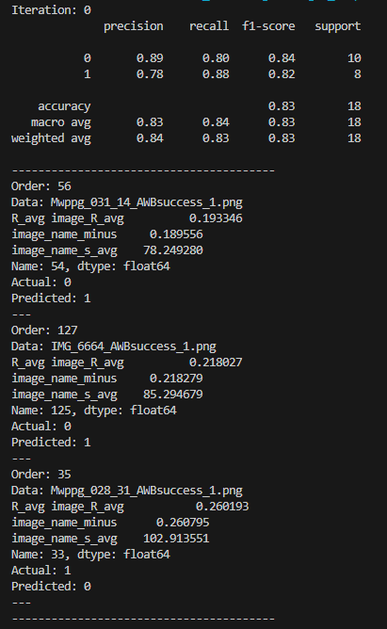
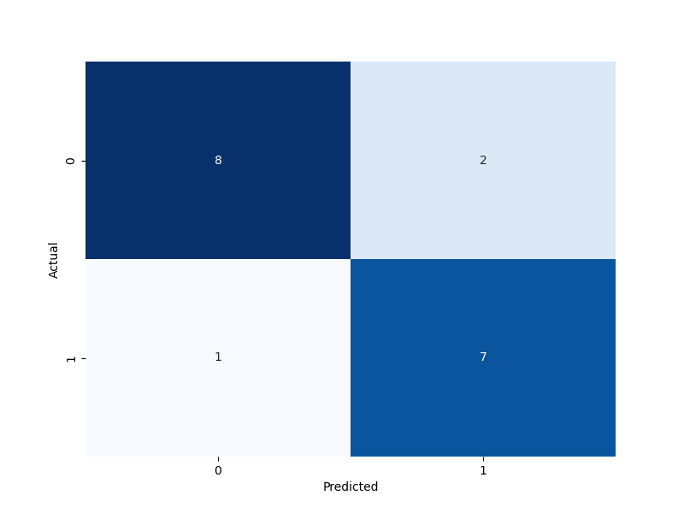
Recall(召回率) = TP/(TP+FN)
Precision(準確率) = TP/(TP+FP)
F1-score = 2 * Precision * Recall / (Precision + Recall)
以雙和醫院3-5月資料訓練
輸出結果
TP
FN
FP
TN

Slide 3
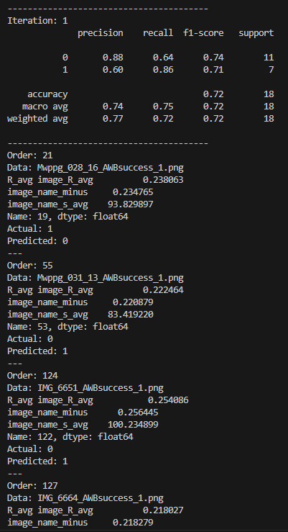
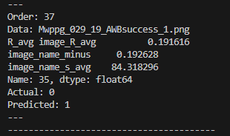
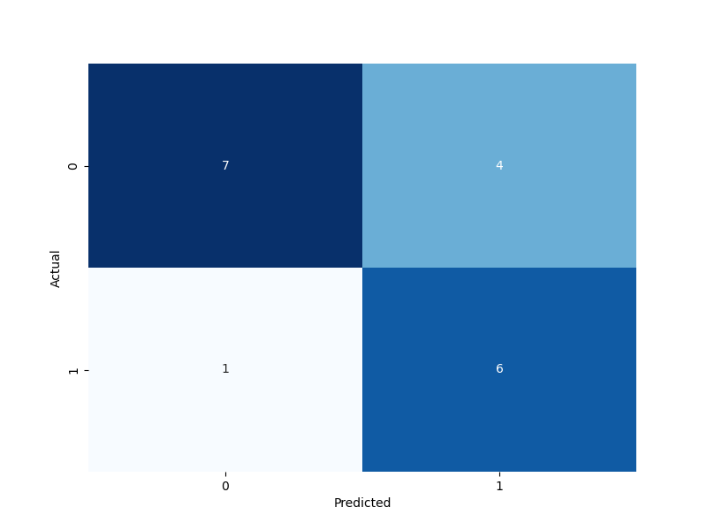
以雙和醫院3-5月資料訓練
輸出結果

Slide 4
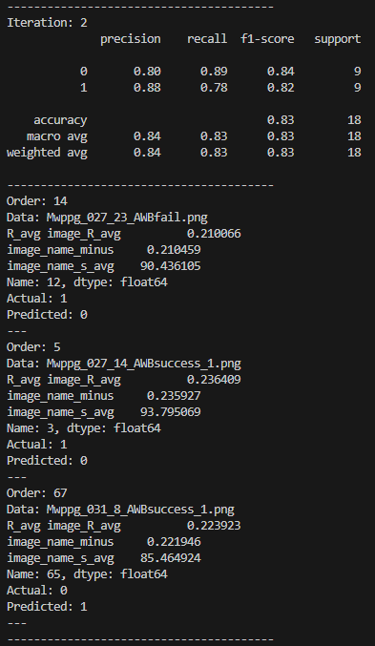
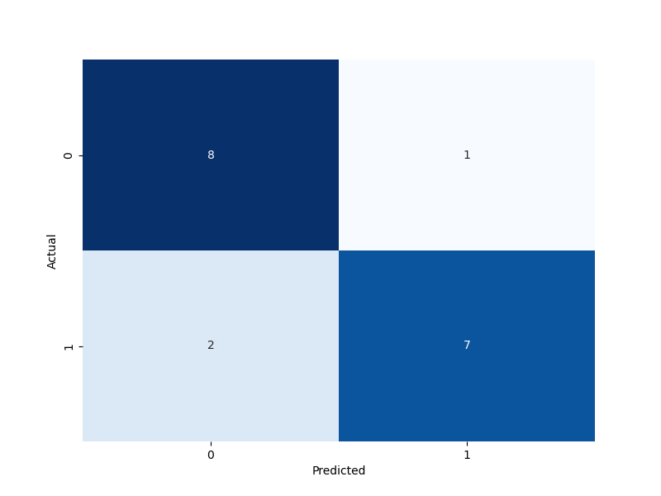
以雙和醫院3-5月資料訓練
輸出結果

Slide 5
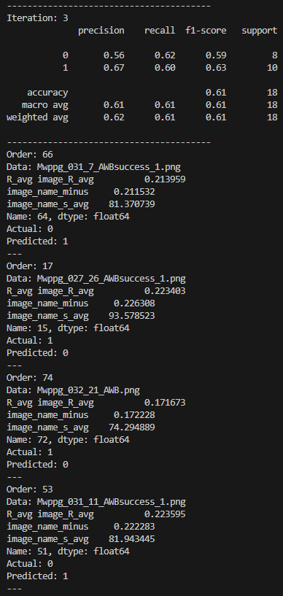
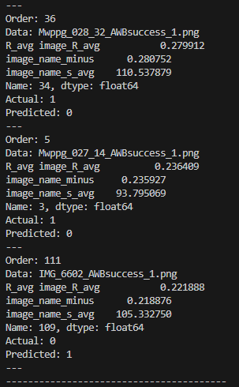
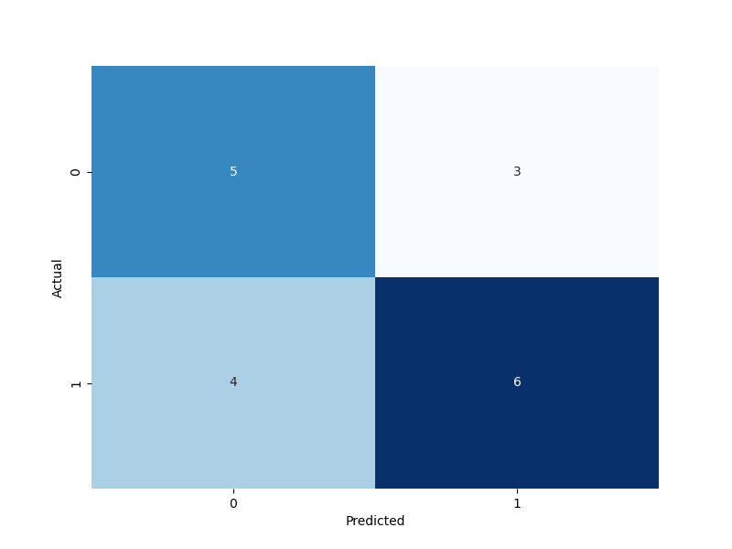
以雙和醫院3-5月資料訓練
輸出結果

Slide 6
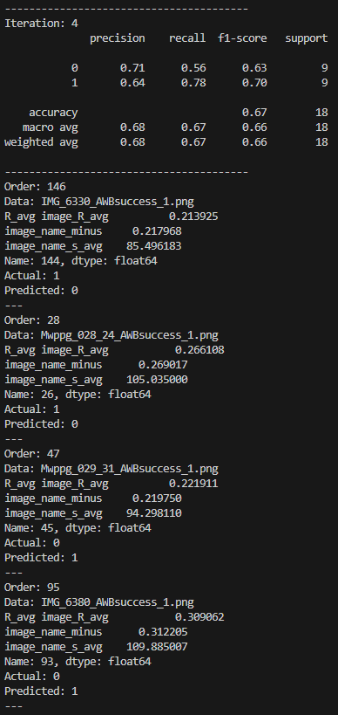
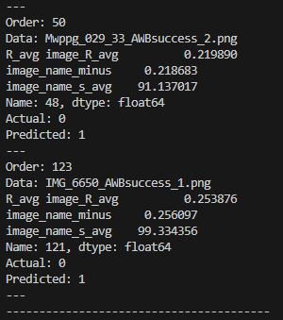
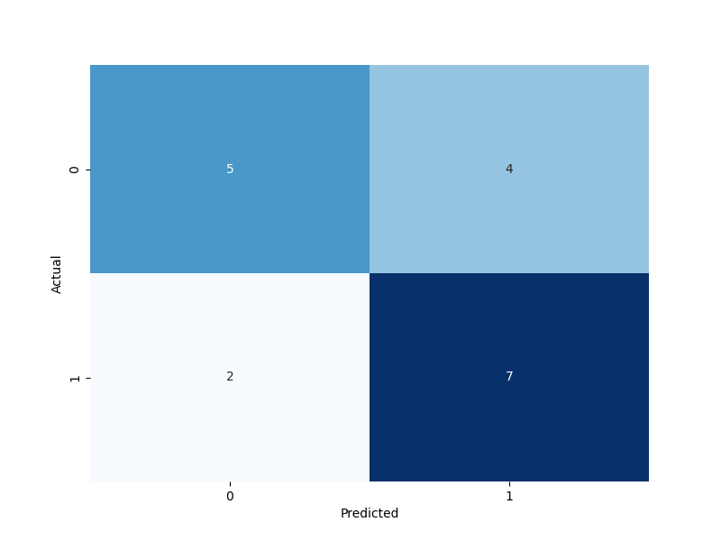
以雙和醫院3-5月資料訓練
輸出結果

Slide 7
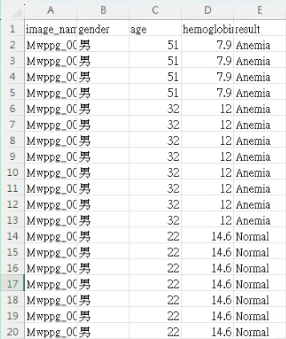
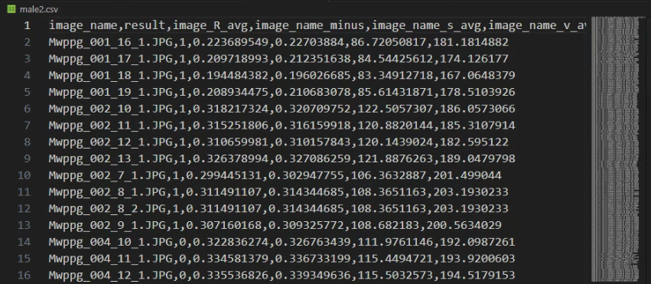
(7/25)Knn 預測貧血-雙和醫院資料
抽血報告
抽血報告結果
Result:成人男性血紅素的正常值為13.0~18.0 gm/dl，女性為11.0~16.0 gm/dl。
經過演算法得到數值(R_avg, minus, s_avg, v_avg)

Slide 8
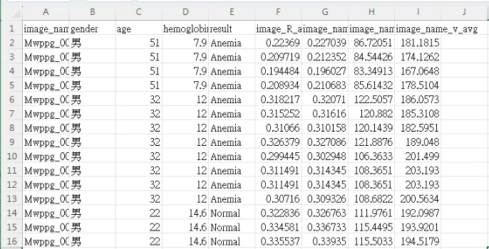
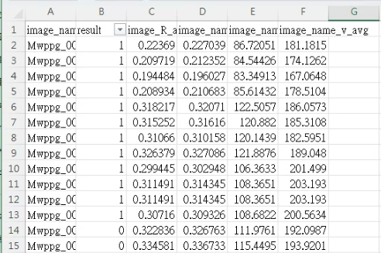
(7/25)Knn 預測貧血-雙和醫院資料
合併 ->丟去訓練

Slide 9
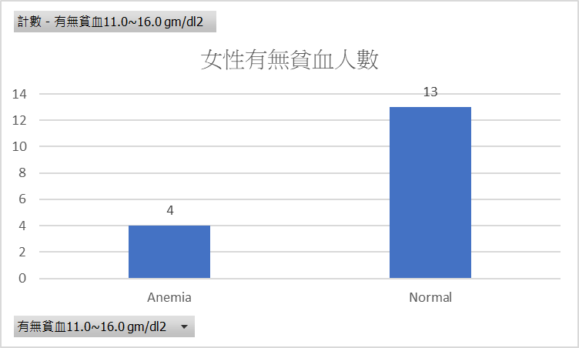
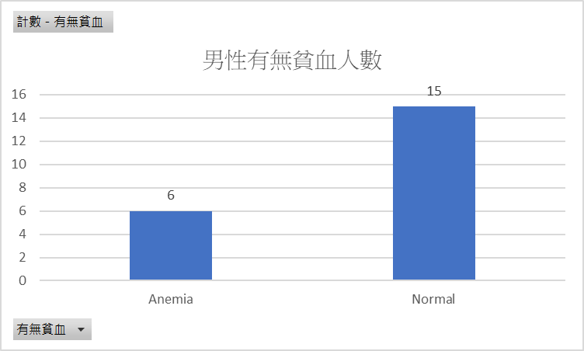
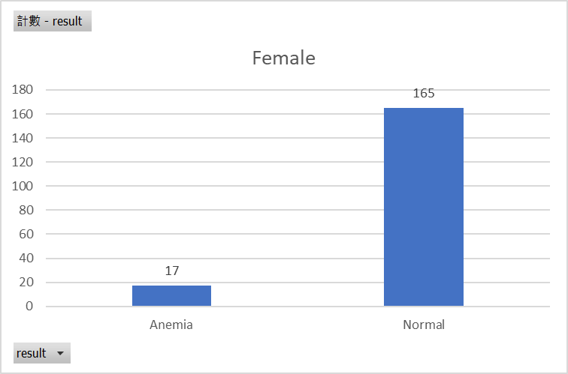
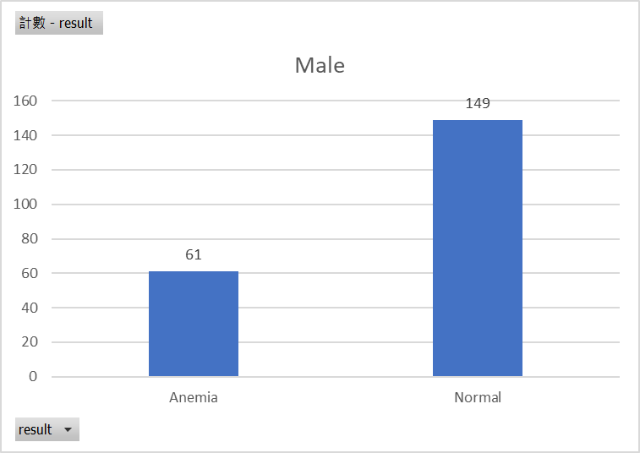
(7/18)Knn 預測貧血-雙和醫院資料

Slide 10
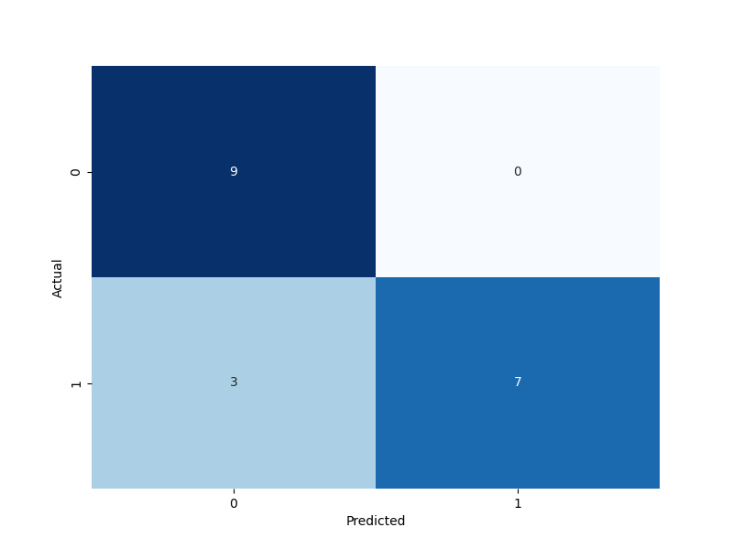
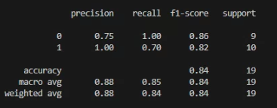
(7/18)Knn 預測貧血結果
Recall(召回率) = TP/(TP+FN)
Precision(準確率) = TP/(TP+FP)
F1-score
= 2 * Precision * Recall / (Precision + Recall)
dataset: 雙和醫院_男性

Slide 11
(7/25)Knn 預測貧血結果
新國民+雙和資料筆數:
male:
正常:145/262
貧血:117/262 female:
正常:201/234
貧血:33/234

Slide 12
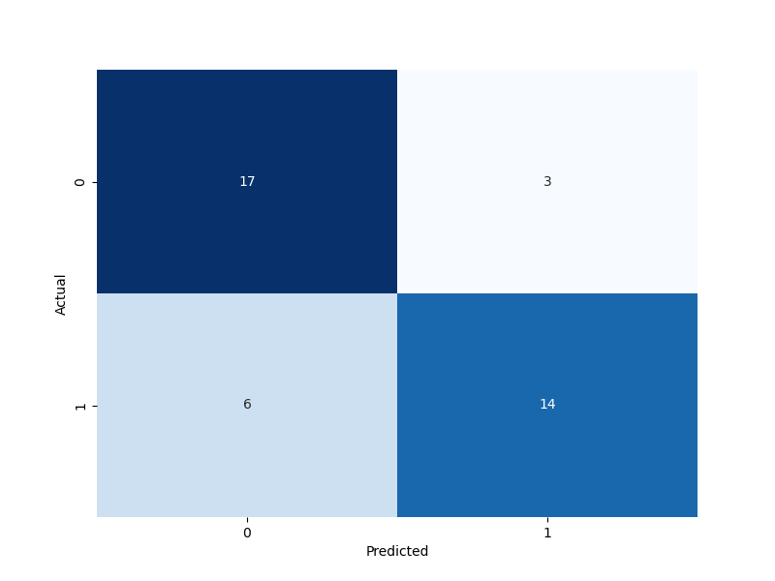
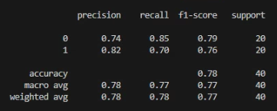
(7/25)Knn 預測貧血結果
Recall(召回率) = TP/(TP+FN)
Precision(準確率) = TP/(TP+FP)
F1-score
= 2 * Precision * Recall / (Precision + Recall)
dataset: 雙和醫院_男性 +12月_男性+健檢_男性

Slide 13
(8/29)Knn 預測貧血資料

Slide 14
(8/29)Knn 預測貧血結果
model/dataset: 雙和醫院_男性 +12月_男性+健檢_男性
model: 雙和醫院_男性
dataset: 12月_男性+健檢_男性(共82筆)
predict
 | 0 | 1
0 | 23 | 0
1 | 32 | 27
Recall(召回率) = TP/(TP+FN) = 0.458
Precision(準確率) = TP/(TP+FP) = 1
F1-score
= 2 * Precision * Recall / (Precision + Recall) = 0.627
actual

Slide 15
Reference
https://ithelp.ithome.com.tw/m/articles/10269826
https://zhuanlan.zhihu.com/p/147663370

